Slide 1
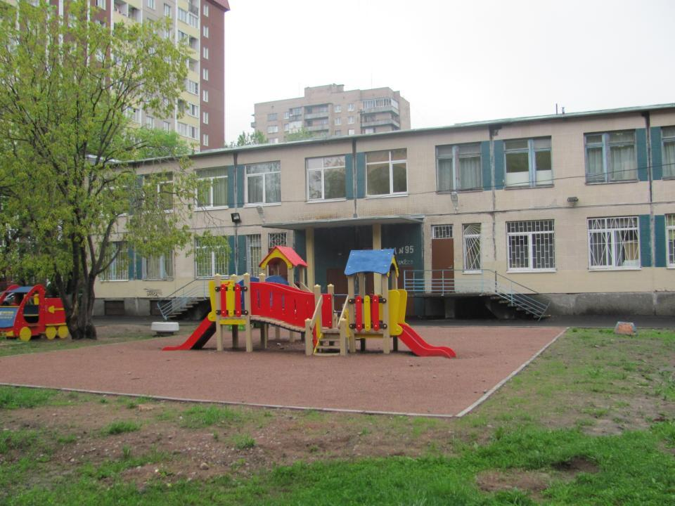
Государственное бюджетное дошкольное образовательное учреждение
ДЕТСКИЙ САД № 95
комбинированного вида
Невского района
Санкт-Петербурга

Slide 2
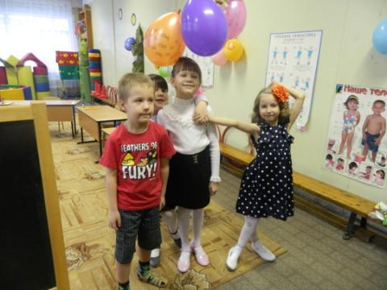
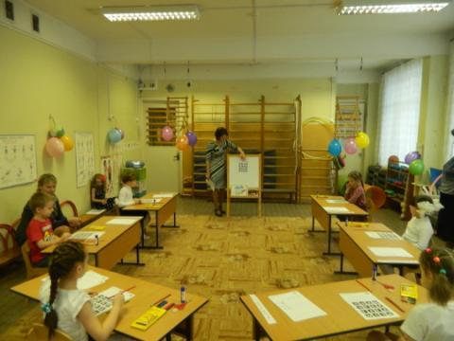
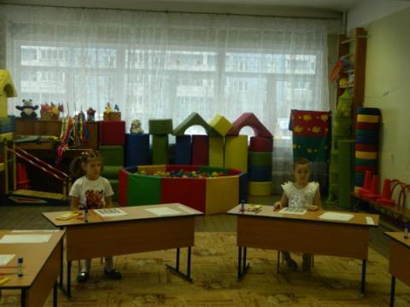
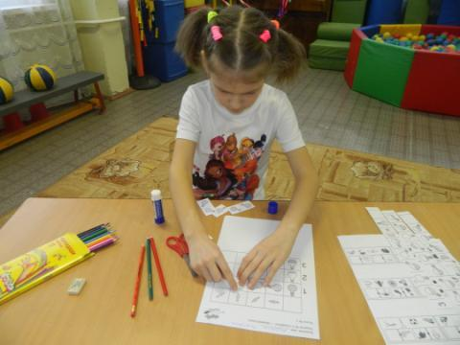
Мы готовы к интеллектуальному соревнованию!
Слушаем внимательно задание!
ПРИГОТОВИЛИСЬ…
НАЧИНАЕМ!!!

Slide 3
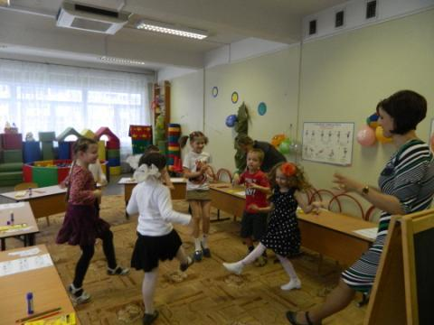
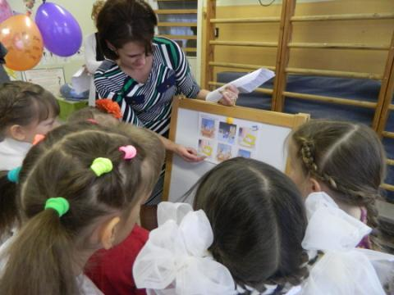
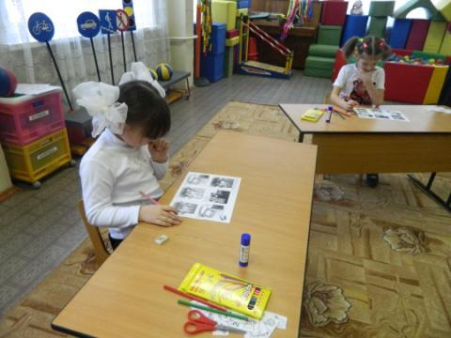
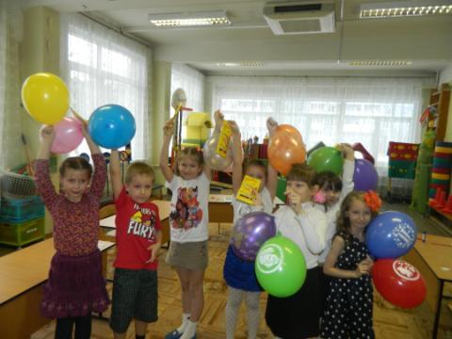
Мы немножко отдохнём!
А потом опять начнём!
Будем думать, размышлять!
И подарки получать!

